Slide 1


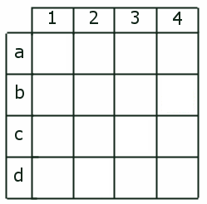
Explorer le monde
Objectif:
Se repérer dans l’espace
Compétence:
Repérer des cases dans un quadrillage

Slide 2
Comment ça fonctionne?
 | A | B | C | D
1
2
3
4
C’est un tableau à ‘double porte’.
Il faut repérer la colonne: c’est la porte des lettres.
Il faut repérer la ligne: c’est la porte des chiffres.
Ensuite, on repère les emplacements ( là où les chemins
des deux portes se croisent dans les cases ),grâce
à des codes:
C 3
A 4

Slide 3
Essaie de repérer les cases…
 | A | B | C | D | E
1
2
3
4
5
A 1
B 3
D 5
E 2

Slide 4
Maintenant à toi de jouer…
Repérer des cases dans un quadrillage → jeu en ligne
https://lululataupe.com/4-6-ans/logique-et-reflexion/746reperage-sur-quadrillage

